Slide 1
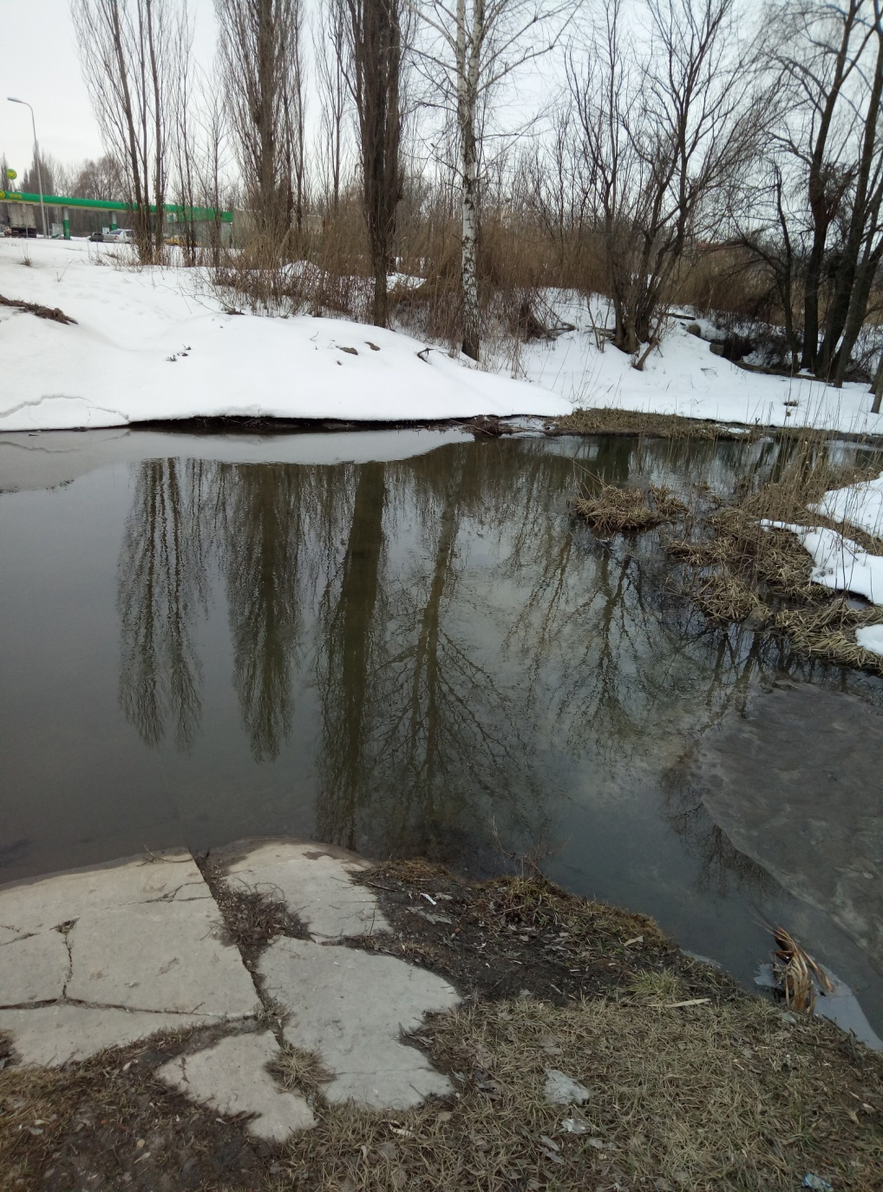
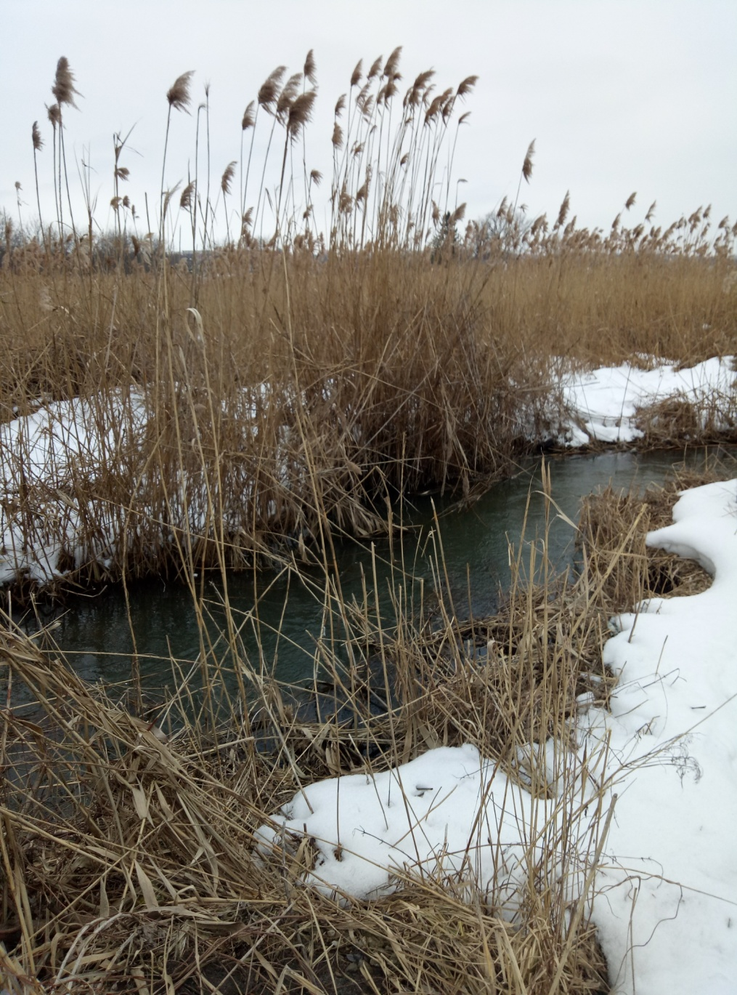
Науково-дослідна робота:
« Біоіндикація екологічного стану водоймищ
(на прикладі річки Немишля, місто Харків) »
учениця 8-Б класу
Доценко Вікторія
Виконала:
Науковий керівник:
Вчитель біології
Огурцова Л.Г.
Консультант:
Науковий співробітник, еколог, гідрогеолог
Доценко О.О.
Харків - 2018

Slide 2
Актуальність теми:
Сьогодні проблеми екології стають все більш актуальними. Екологія — наука про закономірність формування і функціонування біологічних систем і їх взаємини з навколишнім середовищем. Її ще називають наукою про наше довкілля. Нині, коли на всій планеті під впливом людини, відбулися помітні зміни як живої, так і неживої природи, більшого значення набуває гармонічна взаємодія суспільства і природного довкілля, оскільки людина отримує від природи все необхідне для життя. Якщо зважати на те, що екосистема — це багатство усього людства, необхідно зазначити, що збереження природного середовища є завданням як кожної людини окремо, так і усього суспільства в Україні. Це допоможе зберегти екосистему в нормальному стані і для нас у майбутньому, і наших нащадків.
Харківська область є великою промисловою зоною, а тому екологічна ситуація є напруженою. Багато проблем виникає в водозабезпеченні Харкова і області, розміщенні побутових відходів на території Харківської області.
Водними ресурсами Харківська область не багата. Річки області (їх близько 200) здебільшого невеликі. Харківська область є індустріально розвиненим регіоном України з інтенсивним сільським господарством. Тому питання охорони поверхневих вод від забруднення мають для маловодної Харківської області першочергове значення.
Здоров’я народу України — кінцевий результат екологічного стану території. Дуже велика кількість харків’ян хворіє через несприятливі екологічні умови. Якість води, що вживають люди в Харківській області, викликає велику кількість захворювань. Це обумовлено тим, що в воді присутні різноманітні хімічні сполуки, серед яких є високотоксичні речовини, а також інфекційні забруднення у вигляді мікроорганізмів.
Тому, така ситуація послужила причиною вивчення екологічного стану води в річці Немишля міста Харків методами біоіндикації.

Slide 3
Біоіндикація
Сьогодні важко віднайти водойму, яка б не зазнавала забруднення
внаслідок діяльності людини. Погіршення якості води природих водойм є для
України надзвичайно серйозною проблемою. До переважної більшості річок і
озер потрапляють недостатньо очищені стоки промислових підприємств,
побутові стоки міст і сіл, стоки тваринницьких ферм тощо. І ось результат: ми
не тільки не можемо пити воду із більшості наших водойм без попередньої
багатоступеневої водопідготовки, але й купатися в них іноді небезпечно для
здоров’я. Саме тому дуже важливо знати, яка якість води у водоймах, біля
яких ми живемо, відпочиваємо, звідки беремо воду, аби полити городи та
садки. Це необхідно не лише для констатації факту: чистою чи забрудненою
є вода, але й для розробки комплексу заходів органами місцевої влади та
громадами щодо покращання екологічної ситуації на водоймах.
Традиційно якість води визначається хімічними та бактеріологічними
методами. Для цього в кількох місцях на водоймі відбирають проби води, які
потім детально аналізують у спеціально обладнаних лабораторіях. Наприкінці
XX ст. до практики визначення екологічного стану водойм, поряд із
традиційними, долучилися й біологічні методи. Найбільшого розвитку та
поширення набули методи біоіндикації, які ґрунтуються на тому, що живі та
неживі компоненти екосистеми в природі тісно взаємопов’язані між собою, а
тому екологічний стан водойми, її забруднення та погіршення якості води
позначається на організмах, які тут мешкають.

Slide 4
Мета дослідження
- визначення екологічного стану поверхневих вод річки Немишля.
Завдання дослідження
Для досягнення поставленої мети необхідно було вирішити наступні завдання:
- провести літературний огляд за вивчаємою темою;
- виконати екологічну оцінку стану забруднення водного середовища за допомогою хіміко-аналітичних методів дослідження води та методів біоіндикації поверхневих водних об'єктів із виявленням чинників його негативного техногенного впливу;
провести відбір проб річкової води по репрезентативним точкам,
виконати аналіз результатів його проведення (з використанням методів біоіндикації);
розробити комплекс науково-технічних рішень по водоохоронним заходам для підвищення екологічної безпеки поверхневих (річкових) вод (на прикладі річки Немишля, місто Харків);
зробити висновки.

Slide 5
Обʼєкт дослідження: Поверхневі води річки Немишля Немишлянського району міста Харків
Методи досліджень:
вивчення ретроспективних даних, пошуково-інформаційні, дослідження місцевості, польові роботи, лабораторно-дослідний, порівняльно-описовий, метод біоіндикації для визначення класу якості води за методикою Майєра, хіміко-аналітичні дослідження.

Slide 6
Характеристика річки Немишля
Довжина річки складає приблизно 27 км, у межах Харкова — більше 13 км. Площа басейну 72,2 км².
Витік річки розташований в 1 км на південь (нижче по схилу Салтівської височини) від села Кутузівка, розташованого на Вовчанській трасі (Салтівському шосе) в Харківській області.
На річці розташовані села Слобідське, Прелесне, Бражники, смт Кулиничі, райони міста Петренки, Неми́шля, ХЕЛЗ та невелика частина Журавлівки. Впадає в річку Харків з півдня в районі Ближня Журавлівка на Новонабережній вулиці.
Влітку річка міліє. Береги річки - низькі. Живлення річки переважно снігове. Взимку, в кінці листопада — на початку грудня річка береться кригою. Скресає на початку березня.
Гідрографічні об'єкти на р.Немишля
Ставок в смт Кулиничі.
У межах міста Харкова знаходяться дві руслових водойми:
1) Краснополянська (Московський район) V — 144,0 тис. км³, S водного дзеркала — 3,6 га;
2) Петренківське («Салтівське озеро», неофіційна назва"Неми́шлянський кар'єр"; нижче вул. Краснодарська, перед шляхопроводом проспекта Тракторобудівників) (Московський район) V — 194,0 тис. м³, S водного дзеркала 7,64 га, глибина: max — 6,50 м, середня — 2,54 м, ширина: max — 370 м, середня — 260 м, довжина — 370 м. Колишній піщаний кар'єр. На його правому березі у 1960-х роках було закладено Салтівський гідропарк (нині майже знищений).
Петренківське джерело питної води. Розташоване на правому березі Салтівського озера під насипною дамбою.

Slide 7
Основні підприємства, розташовані близько до річки Немишля:
Промислові підприємства
1. ПРАТ ХАРКІВСЬКИЙ АВТОГЕННИЙ ЗАВОД
вулиця Автогенна, 10, Харків, Харківська область.
2.ООО ВАТ Салтівський М'ясокомбінат
вулиця Краснодарська, 171Б, Харків.
3. АЗС ПАТ Укрнафта
4. АЗС WOG,
Проспект Тракторобудівників, 1а, Харків, Харківська область, 61000.
5. BVS АЗС
вулиця Ясенева, 2, Харків, Харківська область, 61000.
6. Гаражний кооператив, крита автомобільна стоянка
7. ООО ПКП "Мотор-Агро" - запчастини для тракторів, комбайнів, спецтехніки
Вул. Автогенна, 12, м. Харків, Харьківська область, 61046.
8. «Ворота Харьков» Компанія-виробник сталевих конструкцій
вулиця Автогенна, 16, Харків, Харківська область, 61000
9. ООО "АО ХИМПРОМ" Компанія – виробник
вул. Автогенна, д. 12, Харьков, Харківська область, 61000
10. НОВОХИМ, об’єкт хімічної промисловості
11. «Газель сервіс»
Ремонт і обслуговування автомобілів
вул. 7-ї Гвардвійської Армії, 11 А, м. Харків, Харківська область, 62404
(дуже близько до річки).
12. Біля витоку річки в с. Кутузівка – Кутузівський тваринницький комплекс.

Slide 8
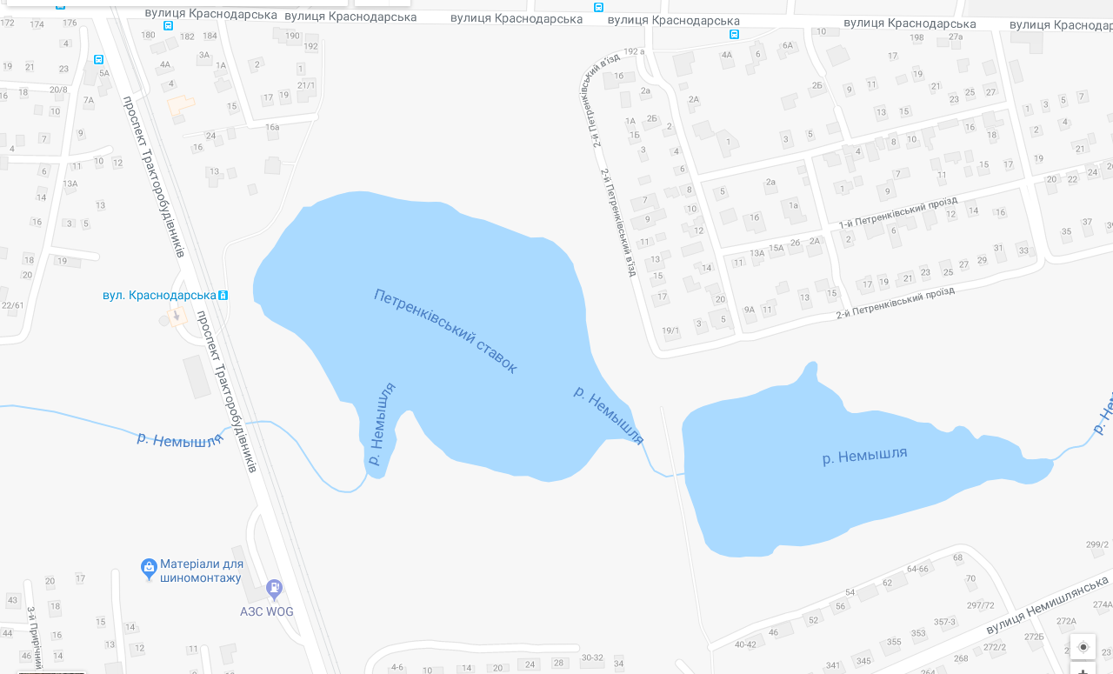
Точка відбору проб води №3, річка Немишля
Точка відбору проб води №1, річка Немишля
Точка відбору проб води №2, річка Немишля
Рисунок 1 - Схематична карта маршруту відбору проб поверхневої води з річки Немишлі , квітень 2018р.

Slide 9
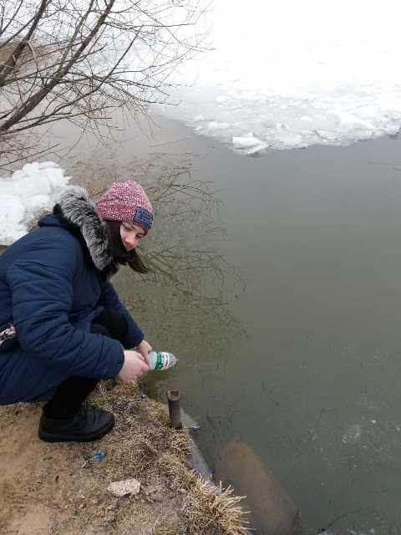
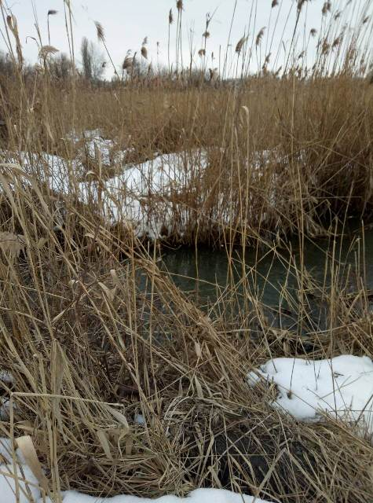
Забір проб води

Slide 10
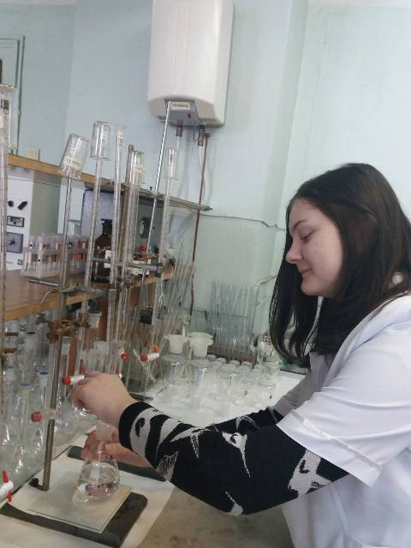
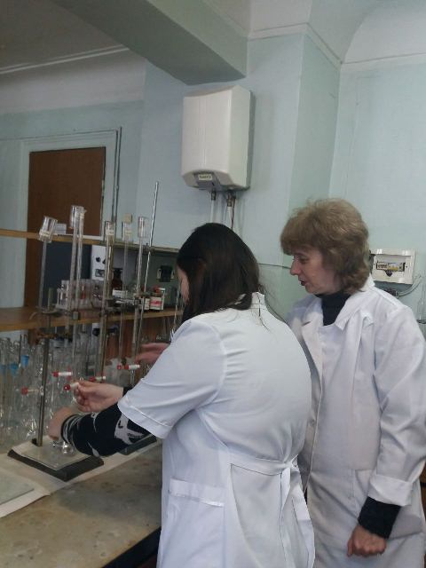
Дослідження проб води проводились в лабораторії Українського науково-дослідного інституту екологічних проблем.

Slide 11
№№ з/п | Інгредієнт | Од. виміру | Точка № 1, місце впадіння р. Немишля в Петренківське водоймище, біля очерету | Точка № 2 місце витоку р. Немишля із Петренківського водоймища (до автомобільного мосту на вул. Тракторо-будівників) | Точка № 3 р. Немишля, після мосту на вул. Тракторо-будівників, далі по течії річки
1 | 2 | 3 | 4 | 8 | 9
1 | рН | Од.рН | 7,73 | 7,74 | 7,72
2 | Завислі речовини | мг/дм³ | <5,0 | 22,0 | <5,0
3 | Гідрокарбонати | мг/дм³ | 378,2 | 378,2 | 390,4
4 | Хлориди | -«- | 63,9 | 88,7 | 81,6
5 | Сульфати | -«- | 172,8 | 187,2 | 201,6
6 | Жорсткість загальна | ммоль/дм³ | 7,4 | 8,8 | 6,2
7 | Кальцій | мг/дм³ | 108,2 | 96,2 | 104,2
8 | Магній | -«- | 24,4 | 48,8 | 12,2
9 | Натрій + калій | -«- | 105,0 | 95,0 | 167,5
10 | Мінералізація | мг/дм³ | 852,5 | 894,1 | 957,5
11 | Сухий залишок | -«- | 663,0 | 705,0 | 762,0
12 | ХСК | мгО/дм³ | 18,4 | 18,4 | 17,6
13 | БСК₅ | -«- | 4,0 | 4,64 | 2,56
14 | Амоній (по азоту) | -«- | <0,15 | <0,15 | <0,15
15 | Нітрити | -«- | 0,03 | 0,07 | 0,06
16 | Нітрати | -«- | 11,63 | 14,85 | 39,19
17 | Фосфати | -«- | 0,95 | 0,59 | 1,35
18 | Залізо загальне | -«- | 0,69 | 4,87 | 0,59
19 | Нафтопродукти | -«- | <0,05 | 0,07 | <0,05
20 | Розчинений кисень | мгО/дм³ | 5,12 | 4,76 | 5,08

Slide 12
АНАЛІЗ ОТРИМАНИХ РЕЗУЛЬТАТІВ, ВИСНОВКИ
1. Визначено різний за характером та інтенсивністю антропогенний впливів на стан екологічної безпеки поверхневих водних об'єктів, одним з провідних факторів є промислова діяльність та відведення стічних вод у річкові системи.
2. На підставі експериментальних даних, отриманих в лабораторних умовах, встановлено, що класи якості води наступні: 2-3 кл. сапробності.
Клас сапробності | Якість води
1 | Дуже чиста (містить незначну кількість біогенних елементів)
2 | Чиста (збільшується кількість біогенних елементів)
3 | Забруднена (збільшується кількість біогенних елементів, органічних речовин)
4 | Брудна (дуже замулені з поганим кисневим режимом)
5 | Дуже брудна (концентрація розчиненого кисню низька: менше 10%)
3. Розроблені та запропоновані рекомендації щодо реалізації водоохоронних заходів для збереження екологічно безпечної рівноваги річки Немишля., а також для запобігання надходженню забруднюючих речовин у гідрографічну мережу.

Slide 13
Для покращення екологічної ситуації негайно потрібно виконати наступні водохоронні заходи:
- поліпшити гідрологічний режим річки Немишля та інших малих річок Харкова,
- розчистити їх русла та водотоки, привести їх в належний санітарно-екологічний стан та благоустроїти джерела,
- зменшити навантаження на всі малі річки внаслідок забруднення зворотними водами,
- виконати будівництво та реконструкцію очисних споруд і систем водовідведення;
- провести упорядкування водовідведення зливних вод з урбанізованих територій водозборів малих річок;
- забезпечити зменшення обсягів забору води з малих річок за рахунок оптимізації водокористування.

Slide 14
Список літературних джерел:
1. Карпова Г., Зуб Л., Мельничук В., Проців Г. Оцінка екологічного стану водойм методами біоіндикації. Перші кроки до оцінки якості води. – Бережани, ІНЕКО, НЕЦУ, Екологічний клуб “Край”. – 2010. – 32 с, іл.
2. Экологический мониторинг. Методы биомониторинга / под ред. Гелашвили Д.Б. – Н. Новгород: Изд-во ННГУ, 1995. – Ч. 2. – 272 с.
Микробиология загрязненных вод. – М.: Медицина, 1976. – 320 с.
4. Фурдичко О.І. Нормування антропогенного навантаження на навколишнє природне середовище / О.І. Фурдичко, В.П. Славов, А.П. Войницький. – Київ: Основа. – 2008. – 356 с.
5. Дьяченко Г.І. Моніторинг навколишнього середовища (Екологічний моніторинг) Новосибірськ. - 2003.
6. Ашихміна Т.Я. та ін. Біоіндикація та біотестування - методи пізнання екологічного стану навколишнього середовища. – Кіров. - 2005.
7. http://www.ecosystema.ru
8. http://ecosoft.iatp.org.ua
9. http://www.wikipedia.ru

Slide 15
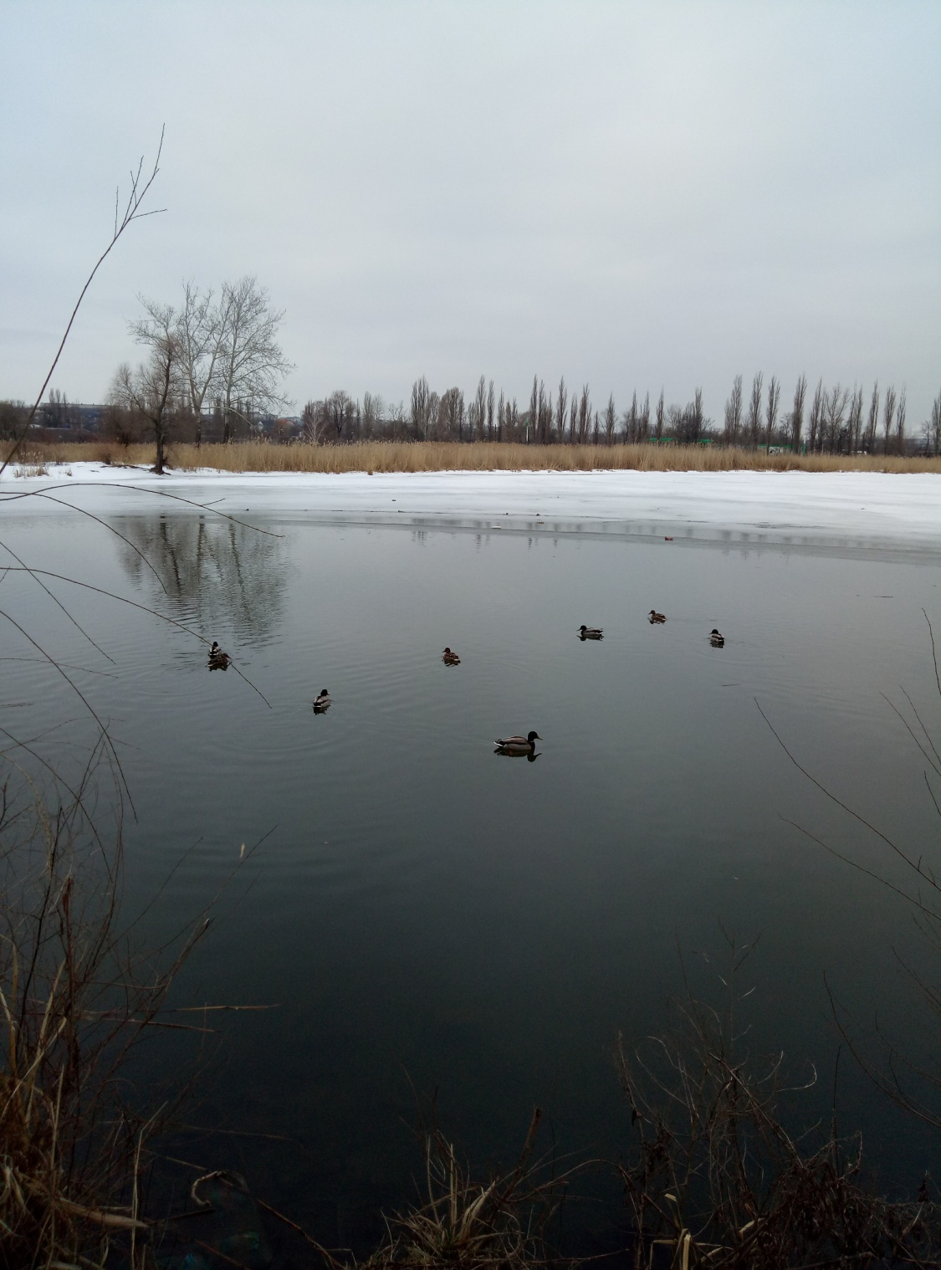
Дякуємо за увагу!

